Slide 1

JWT rolės
Dėstytojas
Vilmantas Neviera
Data

Slide 2
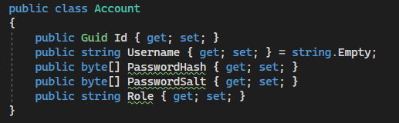
Pridėkime Role savybę
JWT Rolės
Nepamirštame migracijų

Slide 3
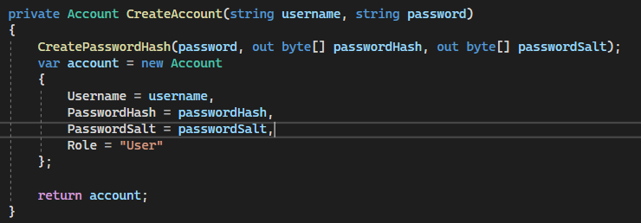
Pridėkime Role savybę
JWT Rolės
Priskiriame default’inę rolę “User”

Slide 4
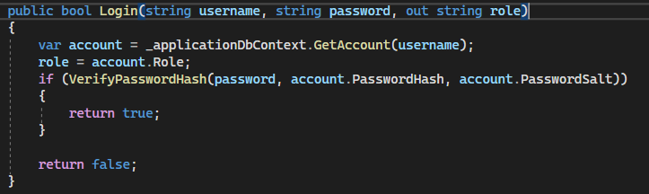
Pridėkime Role savybę
JWT Rolės
Sukuriame rolės gavimą prisijungus

Slide 5
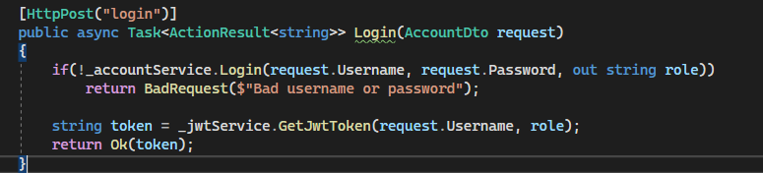
Pridėkime Role savybę
JWT Rolės
Perduodame rolę į Jwt servisą

Slide 6
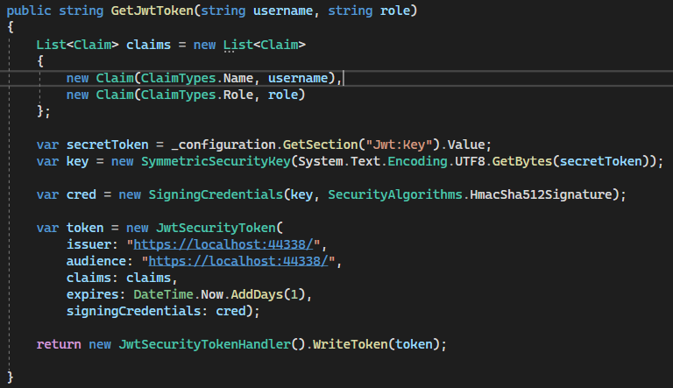
Pridėkime Role savybę
JWT Rolės
Priskiriame rolę kaip Claim’ą

Slide 7
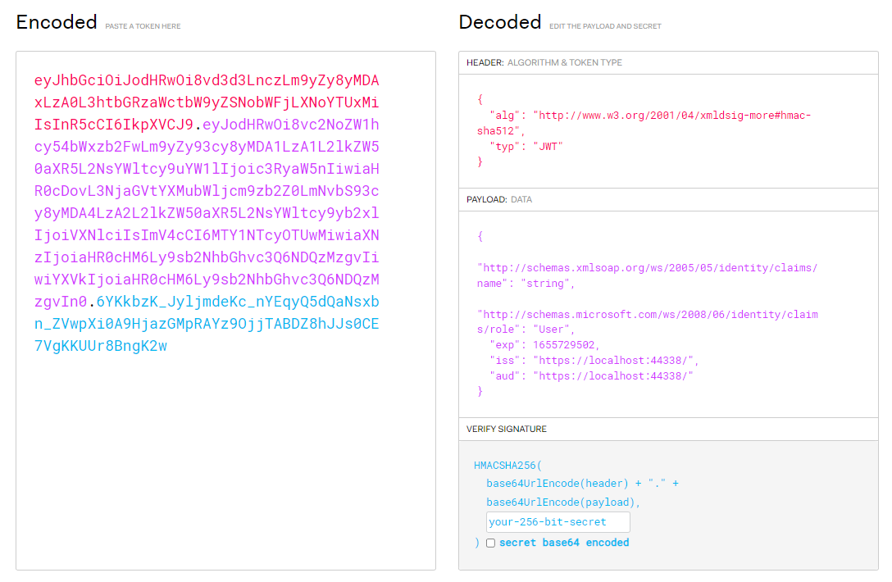
Pridėkime Role savybę
JWT Rolės
Naujai sugeneruotame token’e galime
matyti rolę

Slide 8
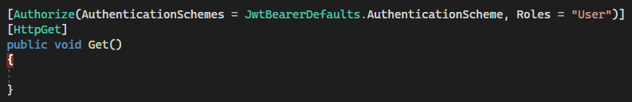
Pridėkime Role savybę
JWT Rolės
Dabar galime sukurti controller’ius su autorizacijomis

Slide 9

JWT Rolės
Užduotis nr. 1
Pridėkite roles į praeitos paskaitos API, padarykite kaikurį funkcionalumą prieinama tik ADMIN rolę turintiems vartotojams, tegul pirmą kartą kam nors ji priskiriama būna paedit’inus įrašą duomenų bazėje, o tada ji galės kitus adminais paversti per atskirą admin endpoint, taip pat kitas endpoint, kuris admin rolę nuims(grąžins į ‘user’).

